Slide 1
Gratis aangeboden door www.dms-educatief.eu

Slide 10
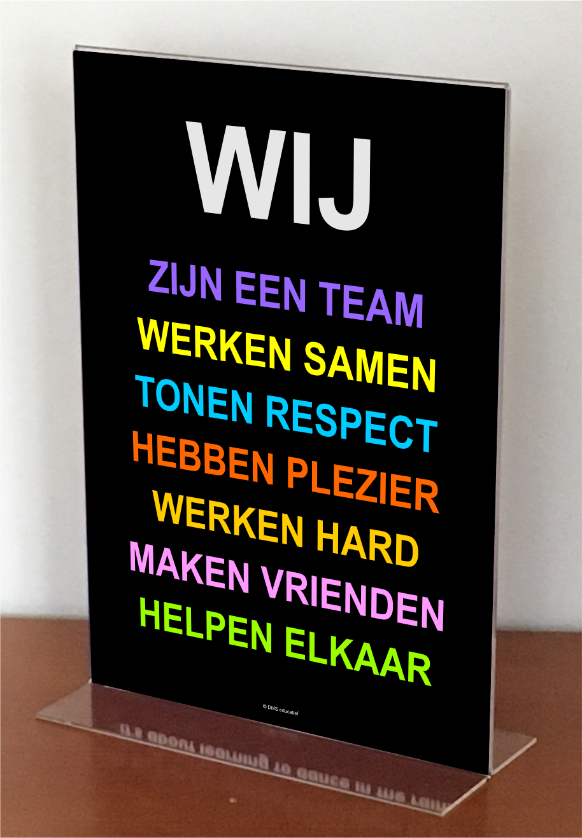
MOTIVATIE POSTER
‘WIJ ZIJN EEN TEAM’ A2
MOTIVATIE POSTER
‘WIJ ZIJN EEN TEAM’ A3
Posterstandaard
Wissellijsten

Slide 11
DEZE POSTER IS OOK VERKRIJGBAAR IN ENGELS EN DUITS
Poster Engels
‘WE’ A3
Poster Duits
‘WIR’ A3
Bekijk alle lesmaterialen
van DMS educatief

